Slide 1
АО «УЗАВТО МОТОРС ПАУЭРТРЕЙН»
Заседание
Наблюдательного совета №64 Приложение №6
Наблюдательный Совет №22 Приложение 1
ПРЕДВАРИТЕЛЬНОЕ ОДОБРЕНИЕ БИЗНЕС-ПЛАНА КОМПАНИИ НА 2022 ГОД
10 декабря 2013 года Juergen Spendel Генеральный директор

Slide 2
Предварительное одобрение Бизнес-плана Компании на 2022 год согласно НСБУ
млн. сум

Slide 3
Анализ динамики изменения основных финансово-экономических показателей на 2022 год согласно НСБУ
млн. сум

Slide 4
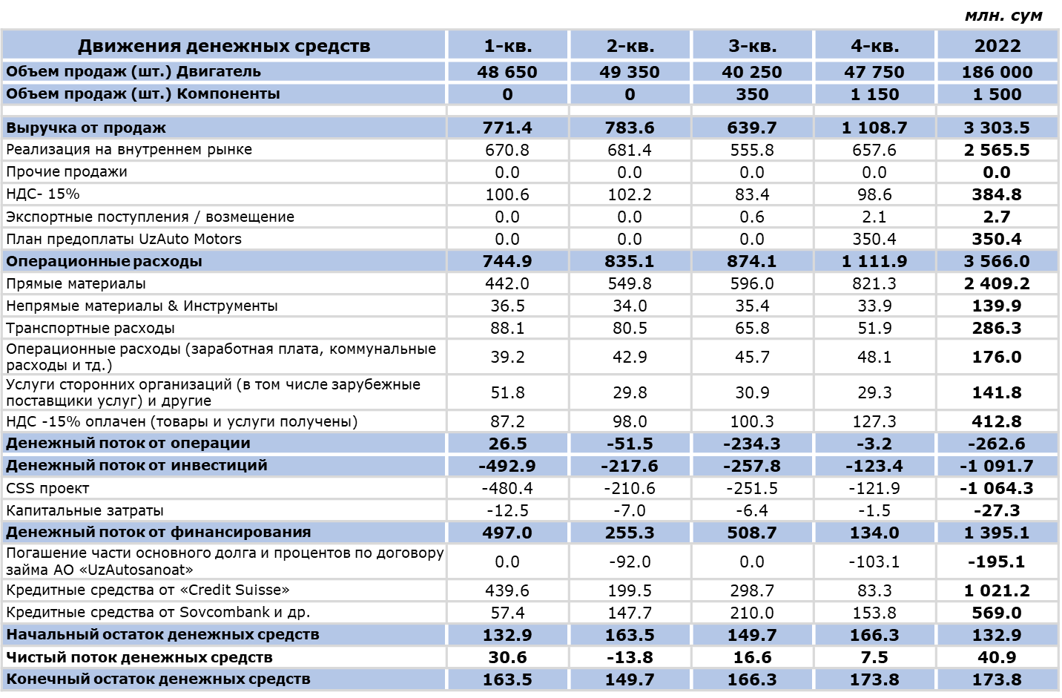
Отчет о денежных потоках на 2022 год согласно НСБУ
млрд. сум

Slide 5
Прогноз реализации на внешних рынках сбыта на 2022 год
Страна | Наименование продукции | Ед. изм. | 2021г. Факт |  | 2022г. Прогноз |  | в том числе по кварталам
 |  |  |  |  |  |  | 1 квартал |  | 2 квартал |  | 3 квартал |  | 4 квартал
 |  |  | Кол-во | Тыс. долл. | Кол-во | Тыс. долл. | Кол-во | Тыс. долл. | Кол-во | Тыс. долл. | Кол-во | Тыс. долл. | Кол-во | Тыс. долл.
Казахстан, Россия | ДВС (B-DOHC 1.5) | шт. | 19 | 24.9 | 3 | 3.9 | 0 | 0 | 1 | 1.3 | 1 | 1.3 | 1 | 1.3
СНГ | Компоненты | шт. | 72,449 | 219.6 | 1,260 | 195.5 | 0 | 0 | 0 | 0 | 300 | 46.2 | 960 | 149.3
Итого |  |  | 72,468 | 244.5 | 1,263 | 199.4 | 0 | 0 | 1 | 1.3 | 301 | 47.5 | 961 | 150.6

Slide 6
Снижения себестоимости на 2022 год
млн. сум
Наименование показателей | Прогнозный объем производства на 2022 г. | Общие затраты на 2021 год |  | Прогноз снижения себестоимости
 |  | в существующих условиях, млн. сум | с учетом снижения себестоимости, млн. сум | млн. сум | % к себестоимости
ВСЕГО, в том числе за счет: | 186,400 | 2,539,917 | 2,519,672.6 | 20,244.3 | 0.8%
экономии энергоресурсов | х | 23,539 | 23,312 | 227 | 1.0%
оптимизации процессов закупок сырья, материалов и комплектующих, нормирование расходов | х | 1,668,549 | 1,665,204 | 3,345 | 0.2%
сокращения административных расходов | х | 64,567 | 64,567 | 0 | 0.0%
снижения накладных затрат | х | 783,262 | 766,590 | 16,672 | 2.1%

Slide 7
Капитальные затраты на 2022 год
тыс. долл.
Капитальные затраты | Jan | Feb | March | Apr | May | June | July | Aug | Sep | Oct | Nov | Dec | 2021
Внедрение пыле-газоочистного оборудования (Мокрого скруббера) на участок переплавки алюминиевой стружки | 166 |  |  |  |  |  |  |  |  |  |  |  | 166
Закупка Mapal Uniset 600H у ОЕМ поставщика. (Измерительная машина для настройки расточных головок Mapal) |  |  |  |  |  |  | 81 |  |  |  |  |  | 81
Трактор для вспашки земли |  |  | 32 |  |  |  |  |  |  |  |  |  | 32
Перекладка труб В1 питьевой воды, 178 м |  |  |  |  | 23 |  |  |  |  |  |  |  | 23
Перекладка труб В3 технической воды, 178 м |  |  |  |  |  | 23 |  |  |  |  |  |  | 23
Проектирование и Строительства складских помещений для отработанных фильтров, металла и стройматериалов (3 склада) |  |  |  | 68 |  |  |  |  |  |  |  |  | 68
UPC для подстанции Т10-Т30-Т51 |  |  | 100 |  |  |  |  |  |  |  |  |  | 100
Покупка турникетов с системой контроля доступа. |  | 32 |  |  |  |  |  |  |  |  |  |  | 32
Проектирование и монтаж антикоррозийной системы |  |  |  |  |  |  |  | 23 |  |  |  |  | 23
Бетонирование стоянки для служебных автомашин |  |  |  |  |  |  | 27 |  |  |  |  |  | 27
Внедрение станка ЧПУ станка VF-5SS HAAS в центральном участке технического обслуживания |  |  |  |  |  | 144 |  |  |  |  |  |  | 144
3D измерительный сканер |  |  | 150 |  |  |  |  |  |  |  |  |  | 150
Калибратор манометров |  |  |  |  |  |  | 50 |  |  |  |  |  | 50
Ноутбуки |  |  |  |  |  |  |  | 50 |  |  |  |  | 50
Сетевые устройства: модернизация коммутаторов |  |  |  | 170 |  |  |  |  |  |  | 100 |  | 270
Внедрение системы DLP (предотвращение утечки данных) |  |  |  |  | 100 |  |  |  |  |  |  |  | 100
Внедрение пыле-газоочистного оборудования (Мокрого скруббера) на участок переплавки алюминиевой стружки | 166 |  |  |  |  |  |  |  |  |  |  |  | 166
Проект сетевой безопасности (Anti-spam, Proxy, IPS, etc) |  |  |  | 65 |  |  |  |  |  |  |  |  | 65

Slide 8
Капитальные затраты на 2022 год (продолжение)
Капитальные затраты | Jan | Feb | March | Apr | May | June | July | Aug | Sep | Oct | Nov | Dec | 2022
Сетевые устройства: модернизация Wi-Fi |  |  | 80 |  |  |  |  |  |  |  |  |  | 80
Лицензии ПО |  |  |  |  |  |  |  |  | 265 |  |  |  | 265
Дополнительные лицензии для ВКС и телефонии |  | 25 |  |  |  |  |  |  |  |  |  |  | 25
Ричстейкер / мостовой кран |  |  | 300 |  |  |  |  |  |  |  |  |  | 300
Outdoor forklift |  |  | 30 |  |  |  |  |  |  |  |  |  | 30
Video monitoring at GSC Shop floor area |  |  | 30 |  |  |  |  |  |  |  |  |  | 30
Замена старых автобусов на новые (4 старых автобуса на 4 новых) |  |  | 46 |  |  |  |  |  |  |  |  |  | 46
Замена старых легковых автомобилей на новые (4 старых автомобиля на 4 новых автомобиля через программу Trade-in) |  |  | 46 |  |  |  |  |  |  |  |  |  | 46
Системы автоматизированного контроля |  |  |  |  |  |  |  |  | 50 |  |  |  | 50
 | 166 | 57 | 814 | 303 | 123 | 167 | 158 | 73 | 315 | 0 | 100 | 0 | 2,274
Капитальные затраты по CSS Prime | Jan | Feb | March | Apr | May | June | July | Aug | Sep | Oct | Nov | Dec | 2022
CSS PRIME project |  |  | 1,205 |  |  | 914 |  |  | 653 |  |  | 257 | 3,029
PE ESA Localization support | 402 |  |  | 511 |  |  |  |  | 592 |  |  | 353 | 1,858
IT TSC Localization support |  |  | 357 |  |  |  |  |  |  |  |  |  | 357
CSS PRIME project | 17,105 | 8,231 | 18,380 | 2,730 | 1,467 | 7,521 | 669 | 2,877 | 10,265 | 180 | 1,101 | 1,164 | 71,691
Строительство ремонтного цеха по проекту CSS |  | 650 | 650 | 513 | 513 | 513 |  |  |  | 602 | 602 | 602 | 4,646
Монтаж новой системы инженерной коммуникации по проекту CSS Prime |  | 868 | 868 | 578 | 578 | 578 | 578 | 578 | 578 | 578 | 578 | 578 | 6,937
Андон HW для Коленвала |  |  |  |  |  |  | 100 | 100 | 100 | 150 |  |  | 450
Сетевые устройства |  | 168 | 168 | 168 | 168 |  |  |  |  |  |  |  | 670
ИТ Оборудование |  |  |  |  |  |  |  | 220 |  |  |  |  | 220
Оборудование и лицензии ПО для хранения данных и резервного копирования |  |  |  |  |  |  |  |  | 100 |  |  |  | 100
Лицензии ПО (MS Windows DC, MS SQL,VMWare, Cimplicity, etc.) |  |  | 50 |  |  |  |  |  |  |  |  |  | 50
Стойки HB |  | 50 |  |  |  |  |  |  |  |  |  |  | 50
Gravity Rack for CSS Assembly Line | 100 |  | 100 |  |  |  |  |  |  |  |  |  | 200
Monimi for CSS Machining Line |  |  | 100 | 100 |  |  |  |  |  |  |  |  | 200
Gravity Rack for CSS Machining Line |  | 100 | 100 |  |  |  |  |  |  |  |  |  | 200
Итого Капитальные затраты | 17,606 | 10,066 | 21,976 | 4,600 | 2,726 | 9,526 | 1,347 | 3,775 | 12,289 | 1,510 | 2,281 | 2,955 | 90,658
Итого CSS Prime | 17,772 | 10,123 | 22,790 | 4,902 | 2,848 | 9,693 | 1,505 | 3,848 | 12,604 | 1,510 | 2,381 | 2,955 | 92,932

Slide 9
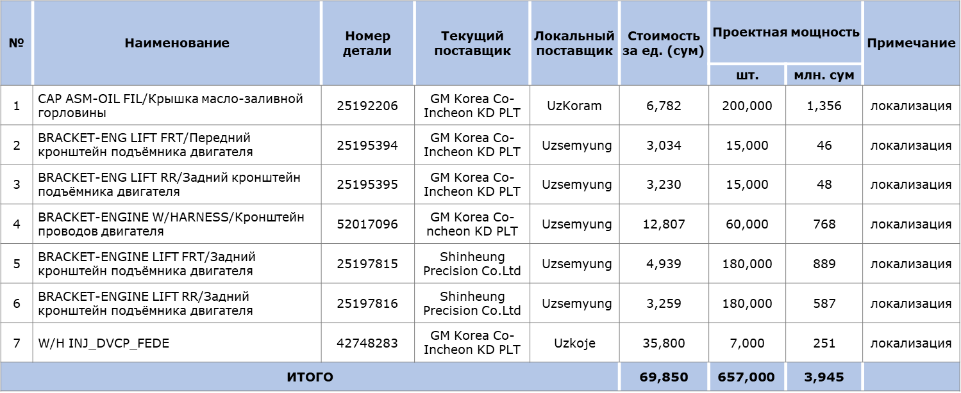
План локализации на 2022 год
млн. сум

Slide 10
Основные производственные показатели на 2022 год
млн. сум

Slide 11
Бизнес-план Компании на 2022 год согласно МСФО

Slide 12
Ключевые показатели эффективности (KPI) на 2022 год
Целевые показатели (KPI) АО "UzAuto Motors Powertrain" на 2022 год (прогнозные параметры, необходимые включению в бизнес-план на 2022 год, в разрезе по кварталам, месяцам)
№ | Наименование показателей | Ед. изм. | Цели на 2022 год | 1 кв. | 2 кв. | 3 кв. | 4 кв. | Примечание
Кадры
1.1 | Повышение качества работы с персоналом | пункт | Внедрение стандартов работы с персоналом | Внедрение стандартов работы с персоналом | Внедрение стандартов работы с персоналом | Внедрение стандартов работы с персоналом | Внедрение стандартов работы с персоналом
1.2 | Средняя заработная плата производственных работников | тыс.сум | 5,500 | 5,000 | 5,100 | 5,200 | 5,500
II. Производство
2.1 | Инцидентов на производстве | случаи | 0 | 0 | 0 | 0 | 0
2.2 | Производство основной продукции | шт. | 186,400 | 49,050 | 98,400 | 138,650 | 186,400
III. Торговля и маркетинг
3.1 | Реализация на внутреннем рынке (основная продукция) | шт. | 186,000 | 48,650 | 98,000 | 138,250 | 186,000
3.2 | Параметры экспорта | млн.долл. | 0.20 | 0.01 | 0.02 | 0.03 | 0.20
3.3 | Продажи запасных частей на внутреннем рынке | млрд.сум | 17.75 | 4.64 | 8.70 | 13.53 | 17.75
IV. Локализация продукции
4.1 | Темп роста импорта к предыдущему периоду (против аналогичного объема производства) | % | не более 95% | не более 95% | не более 95% | не более 95% | не более 95%
4.2 | Доля импорта сырья и оборудования в общем импорте | % | более 5% | более 5% | более 5% | более 5% | более 5%
4.3 | Предложения по оптимизации импорта через тарифное и нетарифное регулирование и их внедрение | кол-во | 3 | 1 | 1 | 2 | 3
4.4 | Доля импортного сырья в продукции предприятия (алюминий, моторное масло) | % | не более 70% | не более 70% | не более 70% | не более 70% | не более 70%
4.5 | Предложения по формированию импортозамещающих проектов (количество проектов) | кол-во | 2 | 0 | 1 | 1 | 2
4.6 | Снижение импорта за счет снижения цен, локализации и переход на альтернативных поставщиков | млн.долл. | 2 | 0 | 1 | 1 | 2
V. Инвестиции
5.1 | Привлечение иностранных инвестиций (ПИИ и иностранные кредиты) | млн.долл. | 55 | 5 | 25 | 35 | 55
5.2 | Освоение иностранных инвестиций (ПИИ и иностранные кредиты) | млн.долл. | 45 | 0 | 10 | 20 | 45

Slide 13
Ключевые показатели эффективности (KPI) на 2022 год
Целевые показатели (KPI) АО "UzAuto Motors Powertrain" на 2022 год (прогнозные параметры, необходимые включению в бизнес-план на 2022 год, в разрезе по кварталам, месяцам)
№ | Наименование показателей | Ед.изм. | Цели на 2022 год | 1 кв. | 2 кв. | 3 кв. | 4 кв. | Примечание
VI. Финансовое направление
6.1 | Коэффициент оборачиваемости дебиторской задолженности | дни | не более 30 дней | не более 30 дней | не более 30 дней | не более 30 дней | не более 30 дней
6.2 | Коэффициент оборачиваемости кредиторской задолженности | дни | не менее 47 дней | не менее 47 дней | не менее 47 дней | не менее 47 дней | не менее 47 дней
6.3 | Коэффициент оборачиваемости остатков сырья, материалов и КД на складе | дни | не более 23 дней | не более 23 дней | не более 23 дней | не более 23 дней | не более 23 дней
6.4 | Коэффициент оборачиваемости остатки сырья, материалов и КД в пути | дни | не более 44 дней | не более 44 дней | не более 44 дней | не более 44 дней | не более 44 дней
6.5 | Соотношение заёмных средств (кредит, заём, финансовая помощь и др.) к EBITDA | разы | не более 3-х раз | не более 3-х раз | не более 3-х раз | не более 3-х раз | не более 3-х раз
6.6 | Параметры снижения себестоимости | % | 3.1% | 3.0% | 2.9% | 3.1% | 3.1%
6.7 | Достижение рентабельности | % | -1.6% | 3.5% | 2.2% | 0.1% | -1.6%
6.8 | Материалы и КД | % | 73.0% | 70.5% | 71.6% | 72.3% | 73.0%
6.9 | Заработная плата производственного персонала с отчислениями | % | 4.5% | 3.8% | 4.0% | 4.5% | 4.5%
6.10 | Амортизация основных фондов | % | 4.7% | 3.9% | 3.9% | 4.2% | 4.7%
6.11 | Прочие производственные расходы | % | 12.6% | 13.1% | 12.2% | 12.8% | 12.6%
6.12 | Расходы по реализации | % | 0.0% | 0.0% | 0.0% | 0.0% | 0.0%
6.13 | Административные расходы | % | 2.7% | 2.4% | 2.4% | 2.7% | 2.7%
6.14 | Прочие операционные расходы | % | 1.6% | 1.5% | 1.5% | 1.6% | 1.6%
6.15 | Расходы по финансовой деятельности (с учетом налогов) | % | 2.4% | 1.2% | 2.2% | 1.9% | 2.4%
VII. Повышение эффективности управления
7.1 | Своевременность проведения ежеквартальных заседаний органов управления (утверждение бизнес-планов, годовых ОСУ и т.д.) | разы | не менее 4-х раз в год | 1 | 2 | 3 | 4
7.2 | Дивиденды (начисление по итогам 2022) | млн.сум | 0 | 0 | 0 | 0 | 0
7.3 | Разработка и утверждение бизнес-плана на 3 года | разы | 1 | 0 | 0 | 0 | 1

